Slide 1
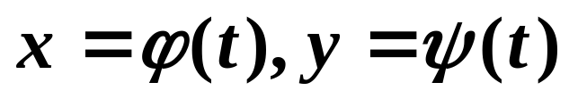
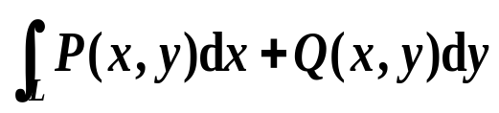
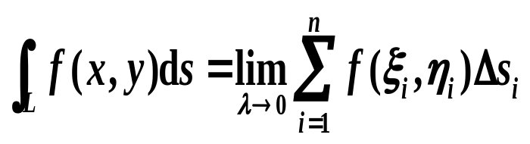
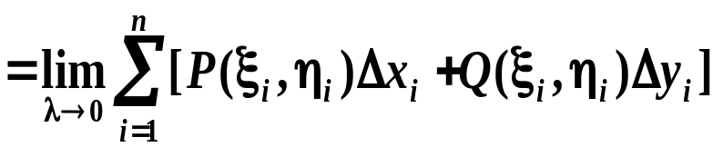
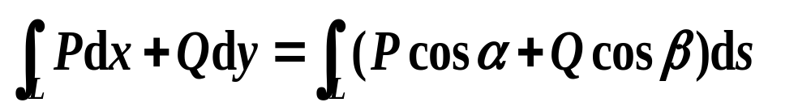
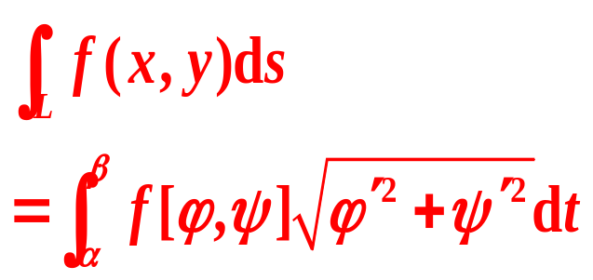
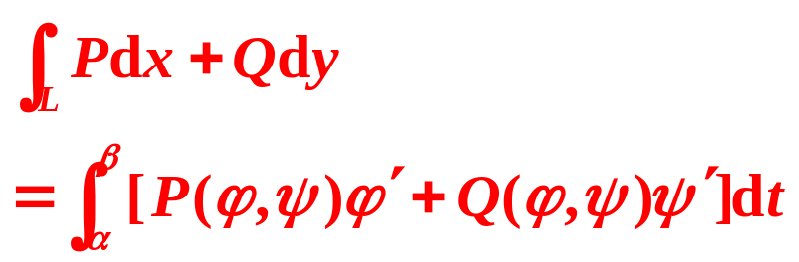

曲 线 积 分 (L: )
对弧长的曲线积分
对坐标的曲线积分
定义
联系
计
算
三代一定
二代一定 (与方向有关)

Slide 2
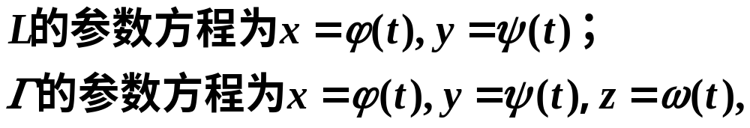

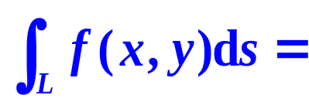
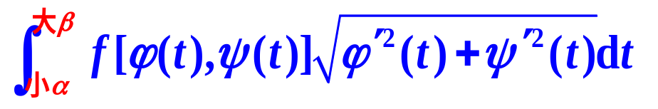
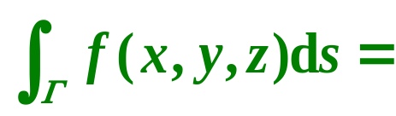
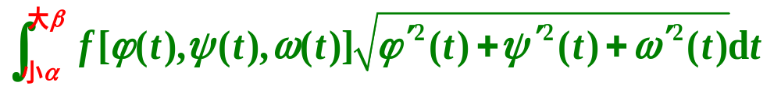

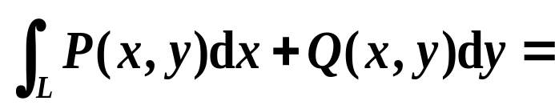
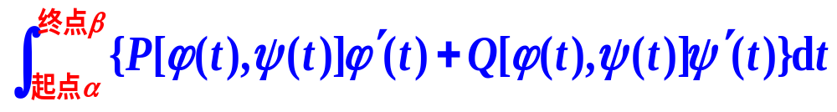
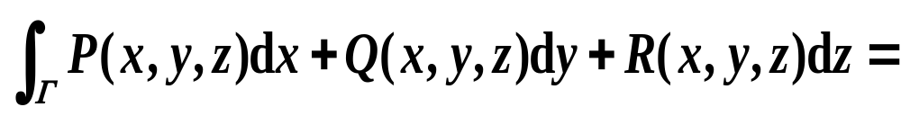
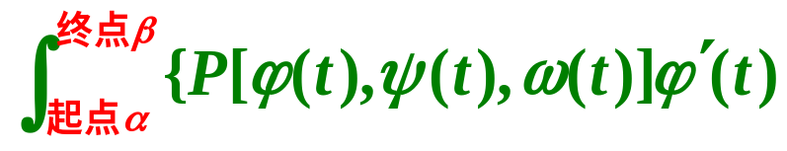
复 习

Slide 3
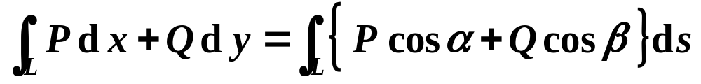

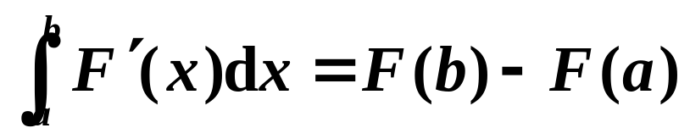

3. 两类曲线积分的联系
回顾一元函数微分学中的牛顿—莱布尼茨公式

Slide 4
第三节
第十一章
格林公式及其应用
一、格林公式
二、平面上曲线积分与路径无关的
等价条件

Slide 5

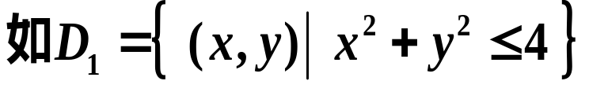
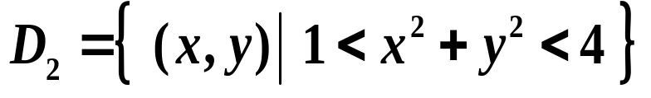
11-3格林公式及其应用
一、介绍两个概念
1.单（复）连通区域
设D为平面区域,
如果D内任一闭曲线所围成
的部分都属于D,
则称D为平面单连通区域,
否则称为
复连通区域.
D
D
单连通区域
复连通区域
D上有“洞”眼

Slide 6




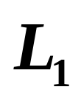
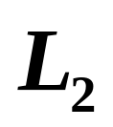
2.有界闭区域D的边界曲线L的正向:
当观察者沿边界行走时,
区域D总在它的左边.
y
y
o
o
x
x
L由
与
连成
对于平面单连通区域,
边界曲线的逆时针方向为正向;
对于平面复连通区域,
边界曲线的外圈,逆时针方向为正向,
边界曲线的里圈,顺时针方向为正向.

Slide 7

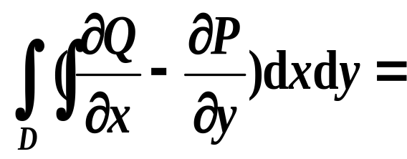
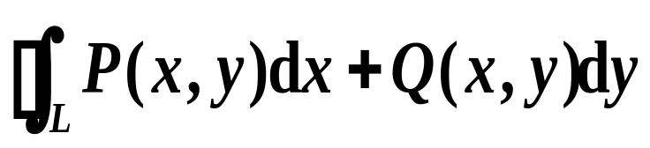

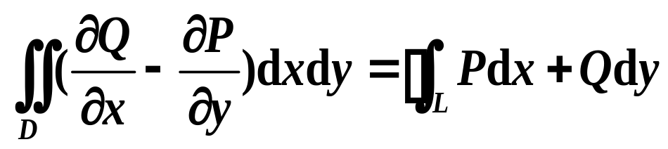
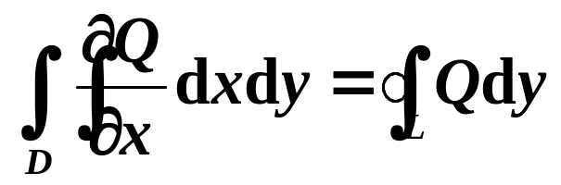
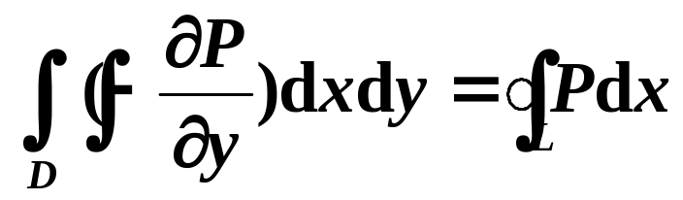
二、格林公式
定理1
设闭区域D由分段光滑的有向闭曲线L围成，
函数
在D上具有一阶连续偏导数，
则有
(1)
y
其中L是D的正向边界曲线.
公式(1)称为格林(Green)公式.
D
分析:
欲证
x
o
只须证
及

Slide 8




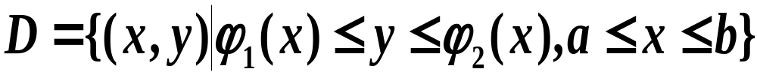

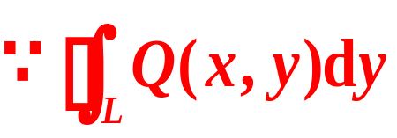
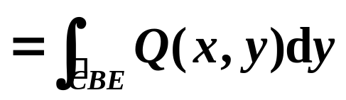
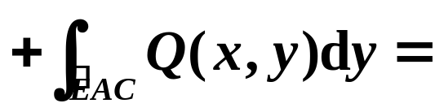
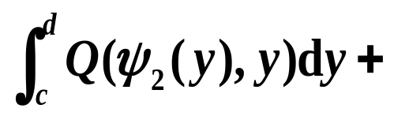
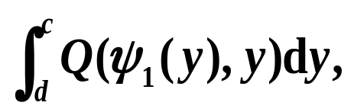
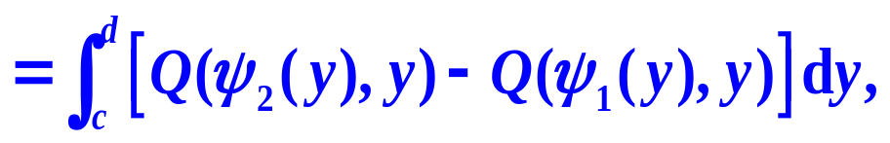
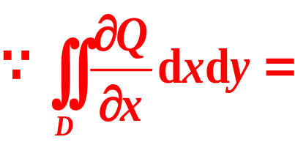
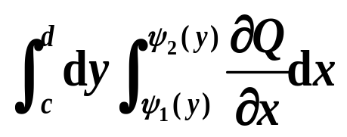
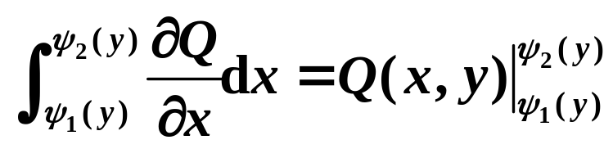
证明:
(1)若区域D既是X-型区域，
又是
y
Y-型区域,
即平行于坐标轴
d
E
的直线和L至多交于两点.
D
B
A
c
C
x
o
a
b
y
d
E
D
B
A
C
c
o
x

Slide 9
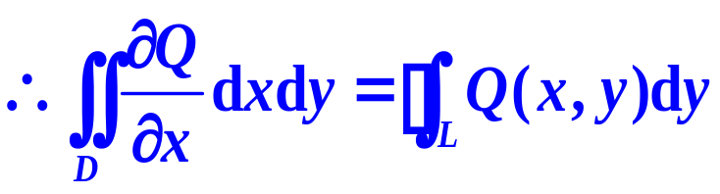
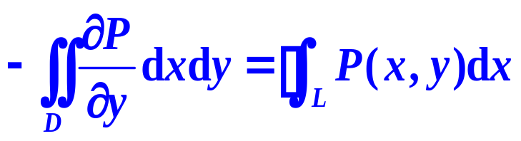
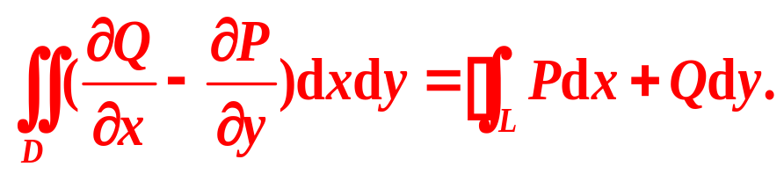
y
D
B
同理可证
A
x
o
a
b
两式相加得

Slide 10




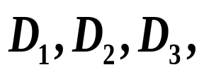



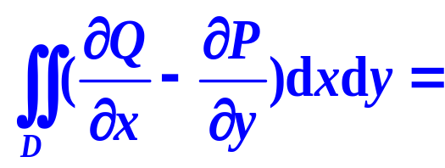
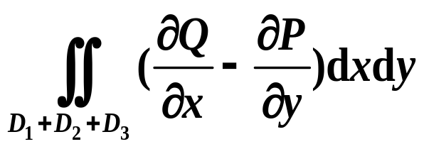
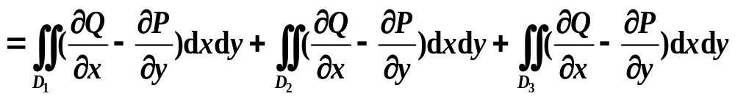
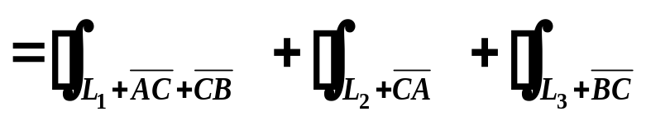
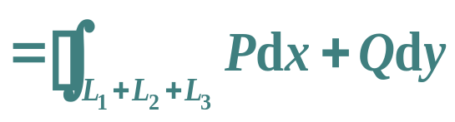
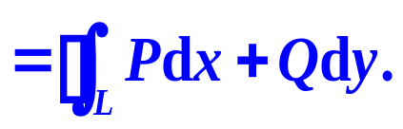
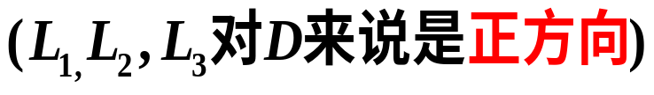
证明(2)
若区域D由分段光滑
的闭曲线围成，
C
如图
B
A
将D分成三个既是X-型又是
D
Y-型的区域

Slide 11
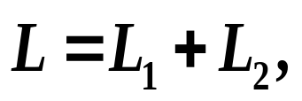
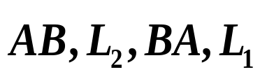












证明(3)
若区域D是复连通区域(如图)，
边界是
添加直线段AB，
可以把区域D看
成是由边界曲线
D
所围成的单连通区域，
B
由(2)知
A
D
B
A

Slide 12


——格林公式;
其中L是D的正向边界曲线（有向性）.
D是有界闭区域（封
闭性），
在D上有一阶连续偏导数（连续性）.
注意：
(1)格林公式是牛顿—莱布尼兹公式的推广，
沟通了区域
上的二重积分与区域边界上的线积分的联系.
(2) 格林公式适用于平面曲线上的第二类线积分的计算.
(3)对复连通区域D,
格林公式右端应包括沿区域D的全
部边界的曲线积分,
且边界的方向对区域D来说都是正向.

Slide 13



——格林公式;
(4)如果闭曲线L⁻是D的正向边界曲线L的反方向,则有：
(5)如果L不是闭曲线或函数P(x,y),Q(x,y)在区域D的个别
点上一阶偏导数不连续，
格林公式不能直接使用，
此时往往需添加辅助线，
然后再作计算.

Slide 14






三、简单应用
在闭曲线上的对坐标的曲线积分和二重积分可以相互
转化，
从而可在两者中选择较简便的方法进行计算.
1. 简化计算曲线积分
例1
y
解
则
D
设C所围区域为D，
则P，Q在D上有一阶
x
o
a
连续偏导且D为单连通区域.
由格林公式

Slide 15

















例2
证明：
设L是任意一条有向闭曲线,
证
故
（1）这里
则
设L围成区域D，
由格林公式
（2）这里
故
设L围成区域D，
由格林公式
同理可证明（3）成立

Slide 16






















例3
L为由点(a,0) 到(0,0)的上半圆周
解
如图，
添加辅助线：
L
D

Slide 17



说明：
2.注意定理使用的条件.
有向性；
连续性；
封闭性.
——格林公式;

Slide 18













例4
计算
其中曲线AB是半径为r的圆在第一
象限的部分,顺时针方向.
y
A
解
引入辅助曲线，
o
B
x
应用格林公式
有

Slide 19









例5
其中L为一无重点且不过原点
的分段光滑的连续闭曲线，
L的方向为逆时针方向.
解
记L所围的闭区域为D，
y
令
L
x
o
由格林公式知，

Slide 20
















作位于D内圆周
y
应用格林公式,得
x
o
即
其中 l 的方向取逆时针方向.
注意格林公式的条件:
有

Slide 21








结论:利用格林公式计算
L闭 合
L非 闭

Slide 22















用格林公式计算二重积分
例6
y
1
解:
因此, 由格林公式有
o
1
x

Slide 23













2. 利用曲线积分计算平面图形的面积
格林公式：
得，
闭区域D的面积
y
得，
得，
x
o
问：

Slide 24

















例7
y
解
由公式
o
x
例8
解
由公式

Slide 25


小结
1.二重积分与曲线积分的关系
——格林公式;
2. 格林公式的应用.
(1) 利用曲线积分计算平面图形的面积
闭区域D的面积
(2) 简化计算曲线积分

Slide 26
利用格林公式计算
L闭 合
L非 闭

Slide 27






















思考与练习
1.设
且都取正向, 问下列计算是否正确 ?
提示:

Slide 28















2.设
为正向圆周
在第一象限中的部分，
则曲线积分
的值为
设曲线L：
（
具有一阶连续偏导数），
3.
过第二象限内的点M和第四象限内的点N， 为L上
B
从点M到点N的一段弧，
则下列小于零的是（ ）
（A）
（B）
（C）
（D）

Slide 29
设空间区域G, 如果G内任一闭曲面所围成的区域完
全属于G, 则称G是空间二维单连通域;
如果G内任一闭曲线总可以张一片完全属于G的曲面,
则称G为空间一维单连通区域.
G
G
G
一维单连通
二维单连通
一维单连通
二维不连通
一维不连通
二维单连通

